Slide 1
Proyecto PepsiCo Fase 1
capstone sección 004D
Estudiantes: Harol Ancapi, Bruno Parraguez

Slide 2

Introducción al Proyecto APT
1
2
3
Nombre del Proyecto
Objetivo
Objetivos específicos
Plataforma de Gestión de Vehículos Taller PepsiCo Chile.
Crear una plataforma web que centralice el ingreso, mantenimiento y seguimiento de camiones en talleres y bodegas de PepsiCo
Diseñar y modelar la base de datos.
Implementar un sistema web para registrar y gestionar.
Incorporar funcionalidades de asignación de roles y registro de horas.
Generar reportes automáticos en formatos exportables.
Realizar pruebas de certificación para garantizar calidad y seguridad.

Slide 3
Áreas de Desempeño
Competencias Clave
Desarrollo de software y sistemas computacionales.
Gestión de procesos mediante soluciones tecnológicas.
Integración de tecnologías de información en entornos productivos.
Gestión de la información y apoyo a la toma de decisiones.
Levantamiento y análisis de requerimientos: para comprender las necesidades de los usuarios y definir funcionalidades clave.
Desarrollo de soluciones tecnológicas: al diseñar e implementar una plataforma web y móvil que resuelva una problemática real.
Desarrollo de software: aplicando buenas prácticas de programación, arquitectura y mantenimiento del código.
Construcción de modelos de datos: diseñando una base de datos estructurada y escalable que soporte el sistema.
Este proyecto busca aplicar las competencias de Ingeniería en Informática para resolver un desafío real en la gestión de talleres.

Slide 4
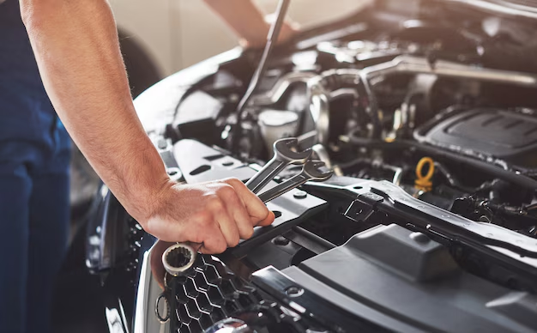
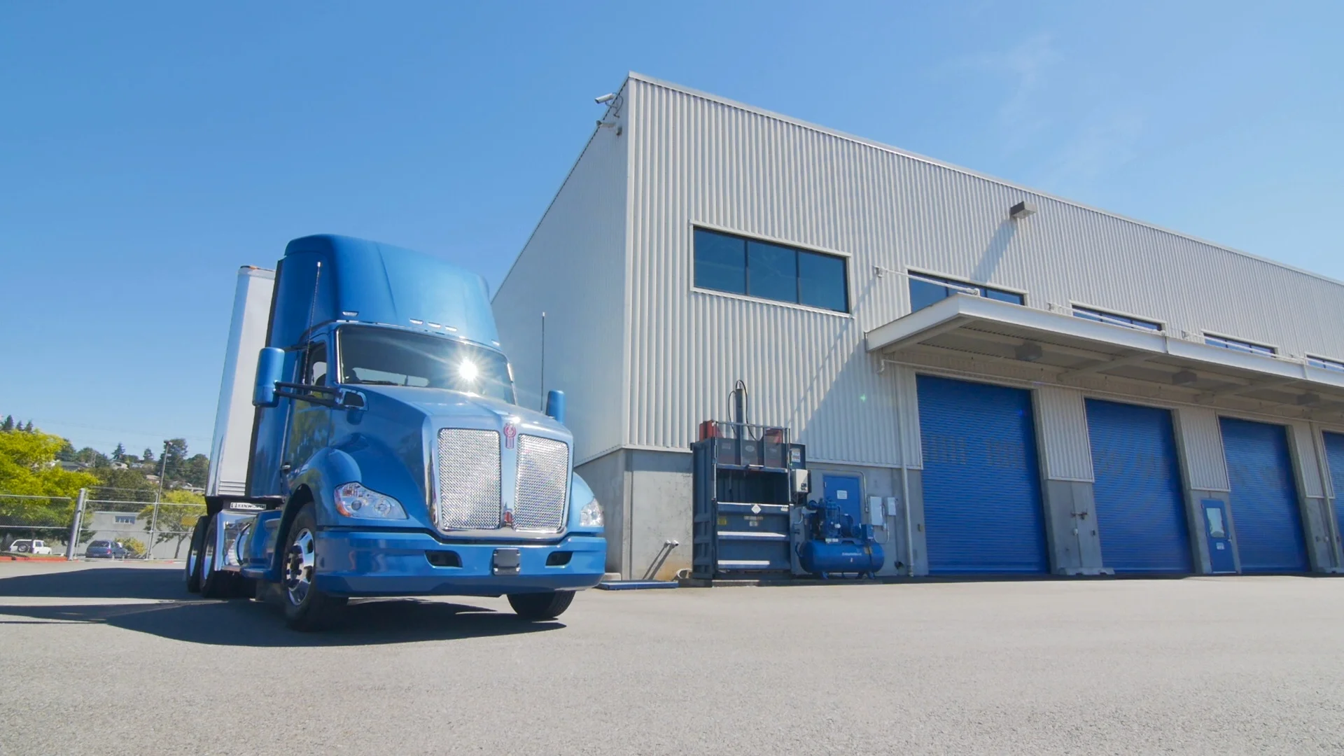
Alcance del Proyecto
El proyecto busca una plataforma que gestione de manera centralizada el ingreso de vehículos al taller, incluyendo registro, roles de usuario, documentos e informes, y notificaciones automáticas, para mejorar eficiencia, trazabilidad y coordinación.

Slide 5
Fundamentación del Proyecto
Relevancia
El taller de PepsiCo enfrenta problemas en la gestión de vehículos. La plataforma centralizará procesos, optimizará recursos, reducirá errores manuales y asegurará la trazabilidad.
Descripción
Desarrollo de un sistema web para gestionar ingresos de camiones, asignación de mecánicos, registro de pausas, control de documentos legales y generación de reportes.

Slide 6
Fundamentación del Proyecto
Pertinencia con el Perfil de Egreso
Intereses Profesionales
Factibilidad de Desarrollo
Requiere modelado de datos, desarrollo de software, pruebas, gestión de proyectos y seguridad de la información, directamente vinculados al perfil de Ingeniería en Informática.
Se alinea con el interés en optimizar procesos empresariales, especialmente en logística y mantenimiento, consolidando experiencia en bases de datos y desarrollo web.
Factible dentro del semestre académico, con recursos definidos y claridad de procesos.

Slide 7
Roles del Equipo
Nombre
Roles
Bruno Parraguez
Jefe de Proyecto, Desarrollador
Harol Ancapi
Analista de Requerimientos, Desarrollador

Slide 8
Metodología del Proyecto: Agil (Scrum)
1
2
Planificación del Producto
Planificación de Sprints
Definición de la visión, priorización inicial de requerimientos en el product backlog e identificación de roles (Product Owner, Scrum Master y Development Team).
Selección de funcionalidades prioritarias para cada sprint backlog y estimación del esfuerzo en tareas.
3
4
Construcción del sistema en ciclos cortos, entregando incrementos funcionales en cada iteración
Desarrollo Iterativo
Revisión y Retroalimentación
Presentación del incremento en la Sprint Review, recopilación de feedback de los interesados y ajustes del backlog.
5
6
Entrega del Producto Mínimo Viable (MVP)
Mantenimiento
Semana 12: Entrega de la versión funcional del sistema, documentación técnica y manuales de usuario, junto con la presentación final.
Corrección de errores y mejoras menores.
La metodología Scrum asegura un desarrollo iterativo e incremental, con entregas frecuentes de valor, flexibilidad ante cambios y mejora continua del equipo.

Slide 9





Mínimo producto Viable
El proyecto consiste en el desarrollo de una plataforma web (MVP) que permita gestionar de forma centralizada el ingreso, mantenimiento, reporte de fallas y estado de los camiones de Pepsico.

Slide 10
Evidencias
Tipo de evidencia | Nombre de la evidencia | Descripción
Avance | Prototipos de interfaz web | Diseños de baja/mediana fidelidad de las principales pantallas del sistema: login, registro de ingreso, agenda, estado de vehículo, subida de documentos y chat.
Avance | Modelo de datos (diagrama ER y descripción de tablas) | Diagrama entidad-relación y descripción detallada de las tablas, atributos, relaciones y claves primarias/foráneas.
Final | Código fuente (repositorio en GitHub) | Repositorio público con todo el código del proyecto, bien estructurado, documentado y con commits regulares.
Final | Informe final del proyecto APT | Documento completo que incluye: descripción, fundamentación, objetivos, metodología, plan de trabajo, resultados y conclusiones.

Slide 11
Plan de Trabajo
Sprint 1–2 (Semanas 1-3):
Análisis y diseño (requerimientos, casos de uso, prototipos, modelado de base de datos y arquitectura técnica).
Sprint 2–3 (Semanas 4-6):
Desarrollo del backend (servidor, API REST, lógica de negocio, autenticación y conexión a base de datos).
Sprint 3–4 (Semanas 7-9):
Desarrollo del frontend web y app móvil, integrando funciones clave como registro de ingresos, subida de archivos y chat.
Sprint 5 (Semanas 10-11):
Integración de módulos, pruebas funcionales, de usabilidad y rendimiento, con corrección de errores.
Sprint 6 (Semanas 12-18):
Elaboración del informe final, manuales de usuario y técnico, presentación y defensa del sistema funcional (MVP).

Slide 12
Carta Gantt del Proyecto
Actividad | Fase 1 |  |  |  | Fase 2 |  |  |  |  |  |  |  |  |  |  |  | Fase 3
 | S 1 | S 2 | S 3 | S 4 | S 5 | S 6 | S 7 | S 8 | S 9 | S 10 | S 11 | S 12 | S 13 | S 14 | S 15 | S 16 |  | S 17 | S 18
Análisis de necesidades del usuario
Diseño del modelo de datos
Diseño de la arquitectura del sistema
Desarrollo del backend
Diseño de interfaces web (prototipado)
Desarrollo del frontend web
Integración y pruebas del sistema
Validación con usuarios simulados
Documentación del proyecto
Gestión del proyecto y seguimiento

Slide 13
¡Gracias!
¿Preguntas?

